Slide 1

Raketoví inženýři
Kristýna Davidová - TM
Patrik Samek - TM
Tomáš Valenta - TM
Adam Kopecký - PO
Natálie Coufalová - TM
Daniel Bušek - SM

Slide 2







Implementační platformy a programovací jazyky

Slide 3
Na čem pracujeme
ER diagram
Use Case diagram
Ikona / logo aplikace
Grafický návrh

Slide 4
Co máme hotovo
Definition of Ready
Definition of Done
Business model

Slide 5
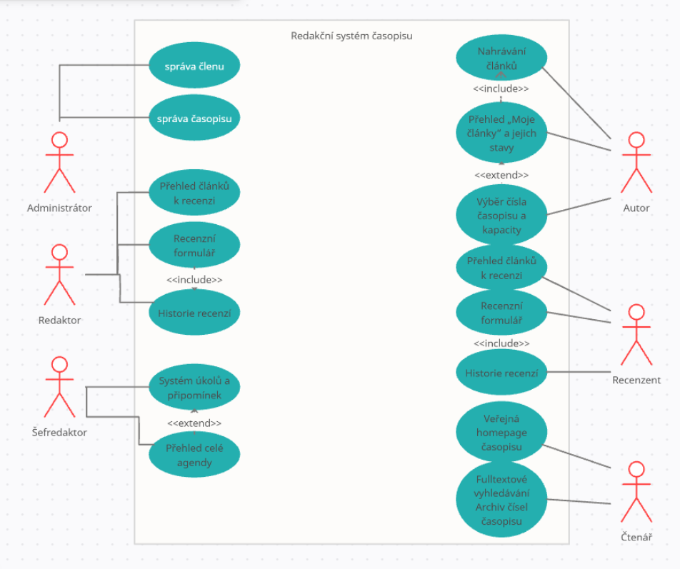
Use case diagram
Pro řešení problému se strukturou redakčního systému jsme využili Use Case diagram, který nám ukázal potřebné požadavky pro zákazníkův systém.

Slide 6
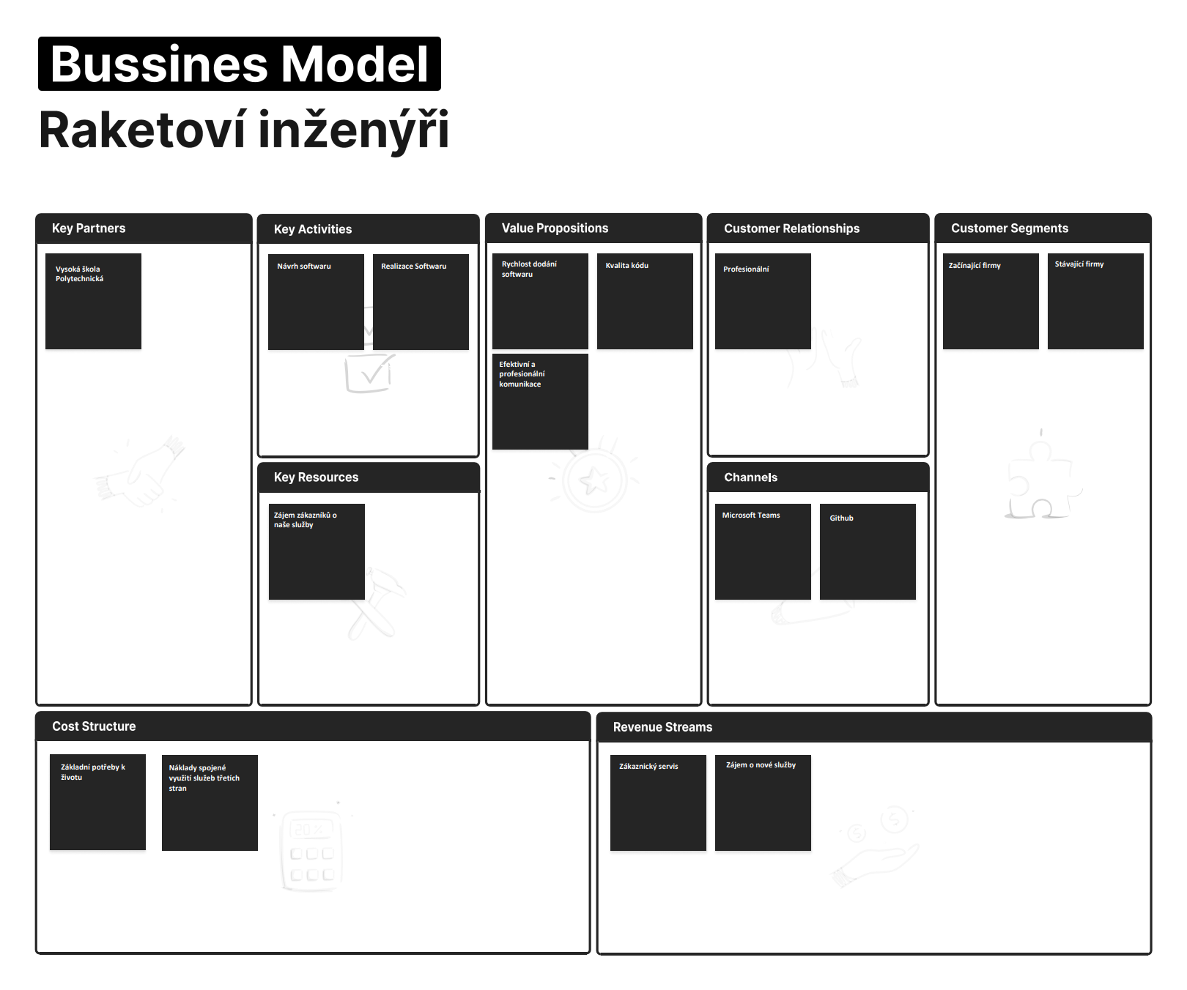
Bussines model
Pro zákazníkův přehled jsme vytvořili business model naší „firmy“ / týmu, aby bylo přehledné, od koho svůj produkt získává, a mohl nám více důvěřovat.

Slide 7




Týmové nástroje a poznatky
Naše komunikační a inspirační platformy
Co funguje dobře, co by chtělo vylepšit?
Jak probíhá komunikace?
Jak řešíme rozdělení úkolů?

Slide 8

Retrospektiva
S čím jsme spokojeni?
Co chceme vylepšit

Slide 9
Grafické problémy
Děkujeme za pozornost

